Slide 1
ESTADOS UNIDOS.-LA VUELTA AL MUNDO EN 885 JARDINES .-Jardines Botánicos Phipps Conservatory .-United States y Myriad Botanic
Selección de textos y fotografías por
JOSE ELIAS BONELLS

Slide 2
Phipps Conservatory and Botanical Gardens
Phipps Conservatory and Botanical Gardens es un complejo de edificios y terrenos que figuran en Schenley Park , Pittsburgh , Pennsylvania , Estados Unidos (cerca de los Museos Carnegie de Oakland ). Es una ciudad de Pittsburgh hito histórico y cotiza en el Registro Nacional de Lugares Históricos .
Los jardines fueron fundados en 1893 por el magnate del acero y el magnate de bienes raíces Henry Phipps como un regalo a la ciudad de Pittsburgh.

Slide 3
Su objetivo es educar y entretener a la gente de Pittsburgh con jardines formales (romanos, ingleses, etc) y varias especies de plantas exóticas ( palmeras , plantas suculentas , bonsai , orquídeas , etc.)
Actualmente, la casa de los medios detallados jardines dentro de la habitación en sí conservatorio trece años y en los terrenos colindantes.
Además de sus principales flora exposiciones, el cristal sofisticada y orfebrería del Lord & Burnham conservatorio ofrece un ejemplo interesante de Victorian arquitectura de efecto invernadero.

Slide 4
Phipps es una de las instalaciones "más verdes" en el mundo.
El pabellón de entrada del Conservatorio Phipps tiene a nivel de plata LEED de certificación.
Su Centro de Paisajes Sostenibles ha recibido una certificación de platino, junto con el cumplimiento de la Living Building Challenge de energía neta cero , y su planta de producción de efecto invernadero ha recibido la certificación de platino, la primera y única de efecto invernadero de forma certificada.
En octubre de 2003, Phipps anunció un proyecto de expansión.

Slide 5
La primera fase, de un color verde el diseñado Centro de Bienvenida coronado por una cúpula neo-victoriana, fue diseñado por IKM Incorporated, y se terminó en 2005.
Los Invernaderos de producción y un Conservatorio Bosque Tropical se terminaron en 2006.
El conservatorio Bosque Tropical tendrá un tema diferente cada dos años, comenzando con el país de Tailandia.
Además de una "Estación de Investigación Forestal" y una "cabaña de Healer" (diseñado para educar a los visitantes acerca de diversos temas culturales), hay dos cascadas, varios puentes, un arroyo, y una amplia variedad de plantas de bambú, orquídeas y frangipani de plantas de valor económico, cultural, y hortícola al pueblo de Tailandia

Slide 6
El segundo tema es "Cabeceras de la Amazonia", que abrió sus puertas a principios de 2009.
El nuevo Conservatorio Bosque Tropical cuenta con varias características interesantes, que hacen que sea muy eficiente energéticamente (para una casa de cristal.)
Tiene " tubos de tierra "que se ejecutan bajo tierra para ayudar a enfriar el bosque tropical y un óxido sólido de células de combustible , lo que impulsa a este recién construido parte del edificio.
Además, hay matices controlados por ordenador que bloquean el exceso de luz del sol entre en la estructura y también ayudan a aislarlo en la noche.

Slide 7
En 2007, se unió a Phipps artista del vidrio Dale Chihuly y su Tacoma equipo con sede en de sopladores de vidrio.
Trabajaron juntos para crear un matrimonio de vidrio soplado a mano y plantas vivas.
Tras el cierre de la exposición, en febrero, el invernadero retiene cuatro piezas prominentes (el Centro de Bienvenida de la lámpara , la estrella de oro que cuelga en la habitación Desert, el celadón y púrpura dorada Fiori en el Tropical Fruit and Spice Room y el bronce, el albaricoque y chartreuse Ikebana en el Palm Court) y, posteriormente, compró 26 piezas más pequeñas para su colección permanente, incluyendo seis multicolores Macchia (onduladas, de caparazón como cuencos), trece Cattails ámbar y siete pinceles, todos los cuales están instalados en el Palm Court.

Slide 8
En 2009, Phipps se asoció con otro artista de cristal Hans Godo Frabel crear otra exhibición impresionante titulado "Jardines y vidrio.“
A diferencia de las piezas de Chihuly, el trabajo de Frabel es más realista, aunque todavía mas caprichoso a veces.
Lo más destacado de esta exposición incluyo Longfellows, plantas de la orquídea de cristal y de loto intrincados y varios payasos (equilibrio en cualquiera de las tarjetas que juegan de vidrio o bolas de cristal de colores.)
Esta colaboración estuvo en exhibición hasta enero de 2010.

Slide 9
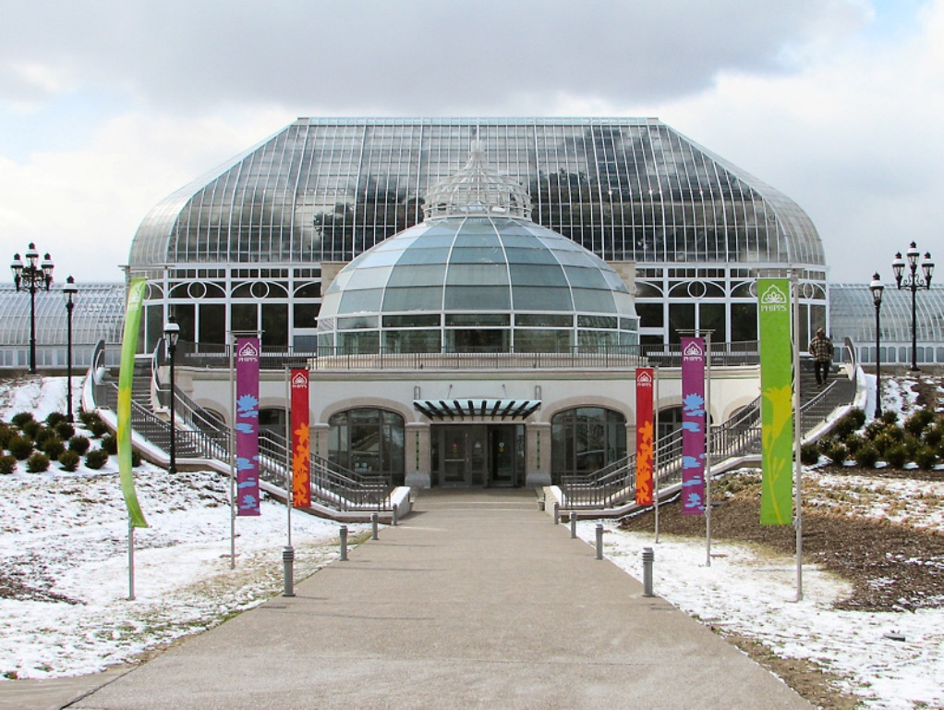
Notes:
Phipps Conservatory and Botanical Gardens

Slide 10
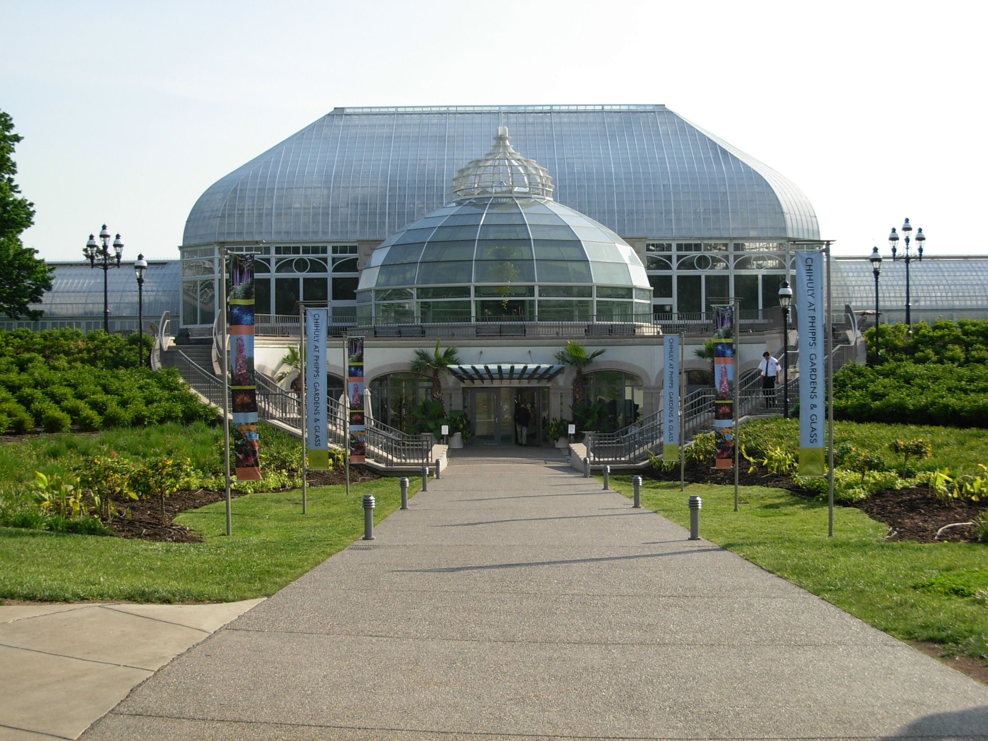
Notes:
Phipps Conservatory and Botanical Gardens

Slide 11
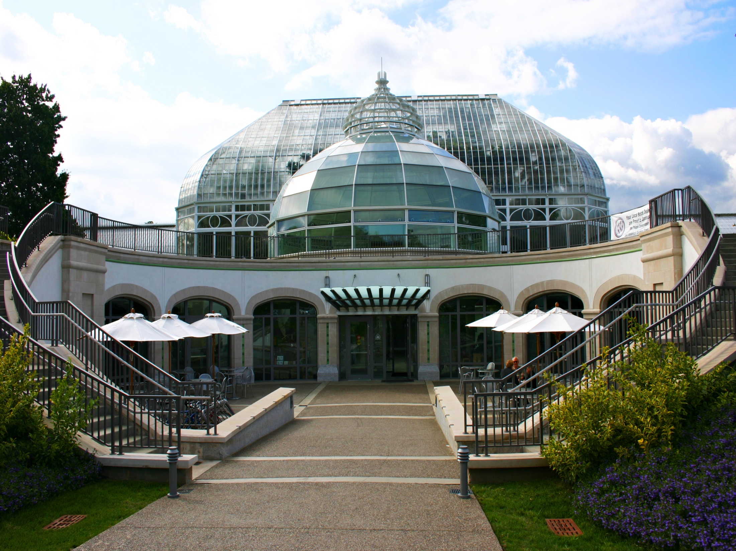
Notes:
Phipps Conservatory and Botanical Gardens

Slide 12
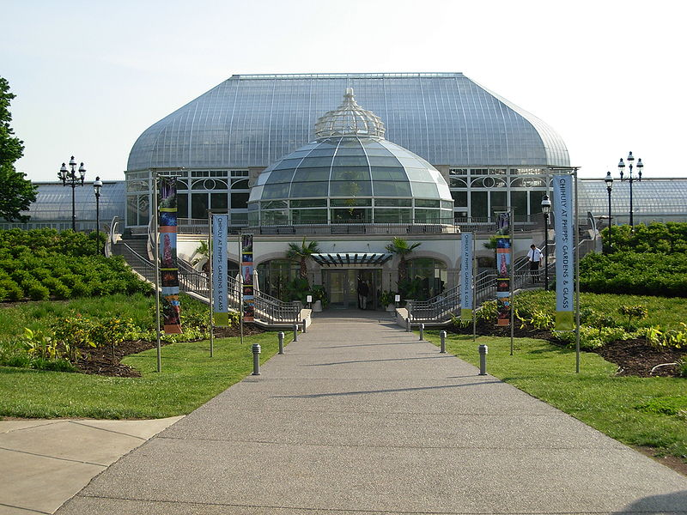
Notes:
Phipps Conservatory and Botanical Gardens

Slide 13
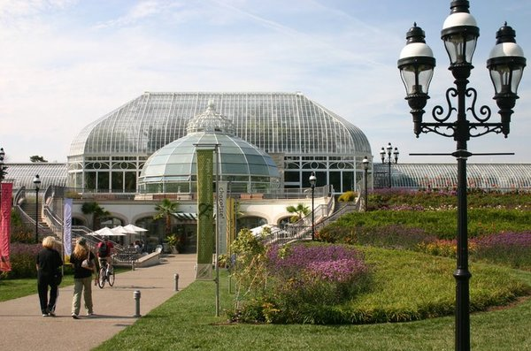
Notes:
Phipps Conservatory and Botanical Gardens

Slide 14
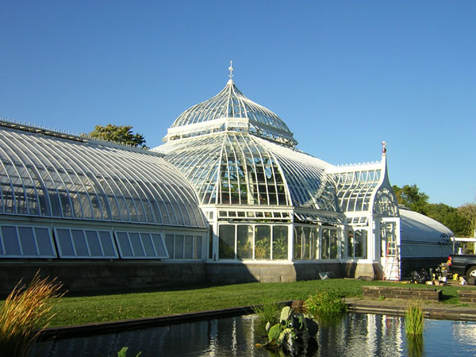
Notes:
Phipps Conservatory and Botanical Gardens

Slide 15
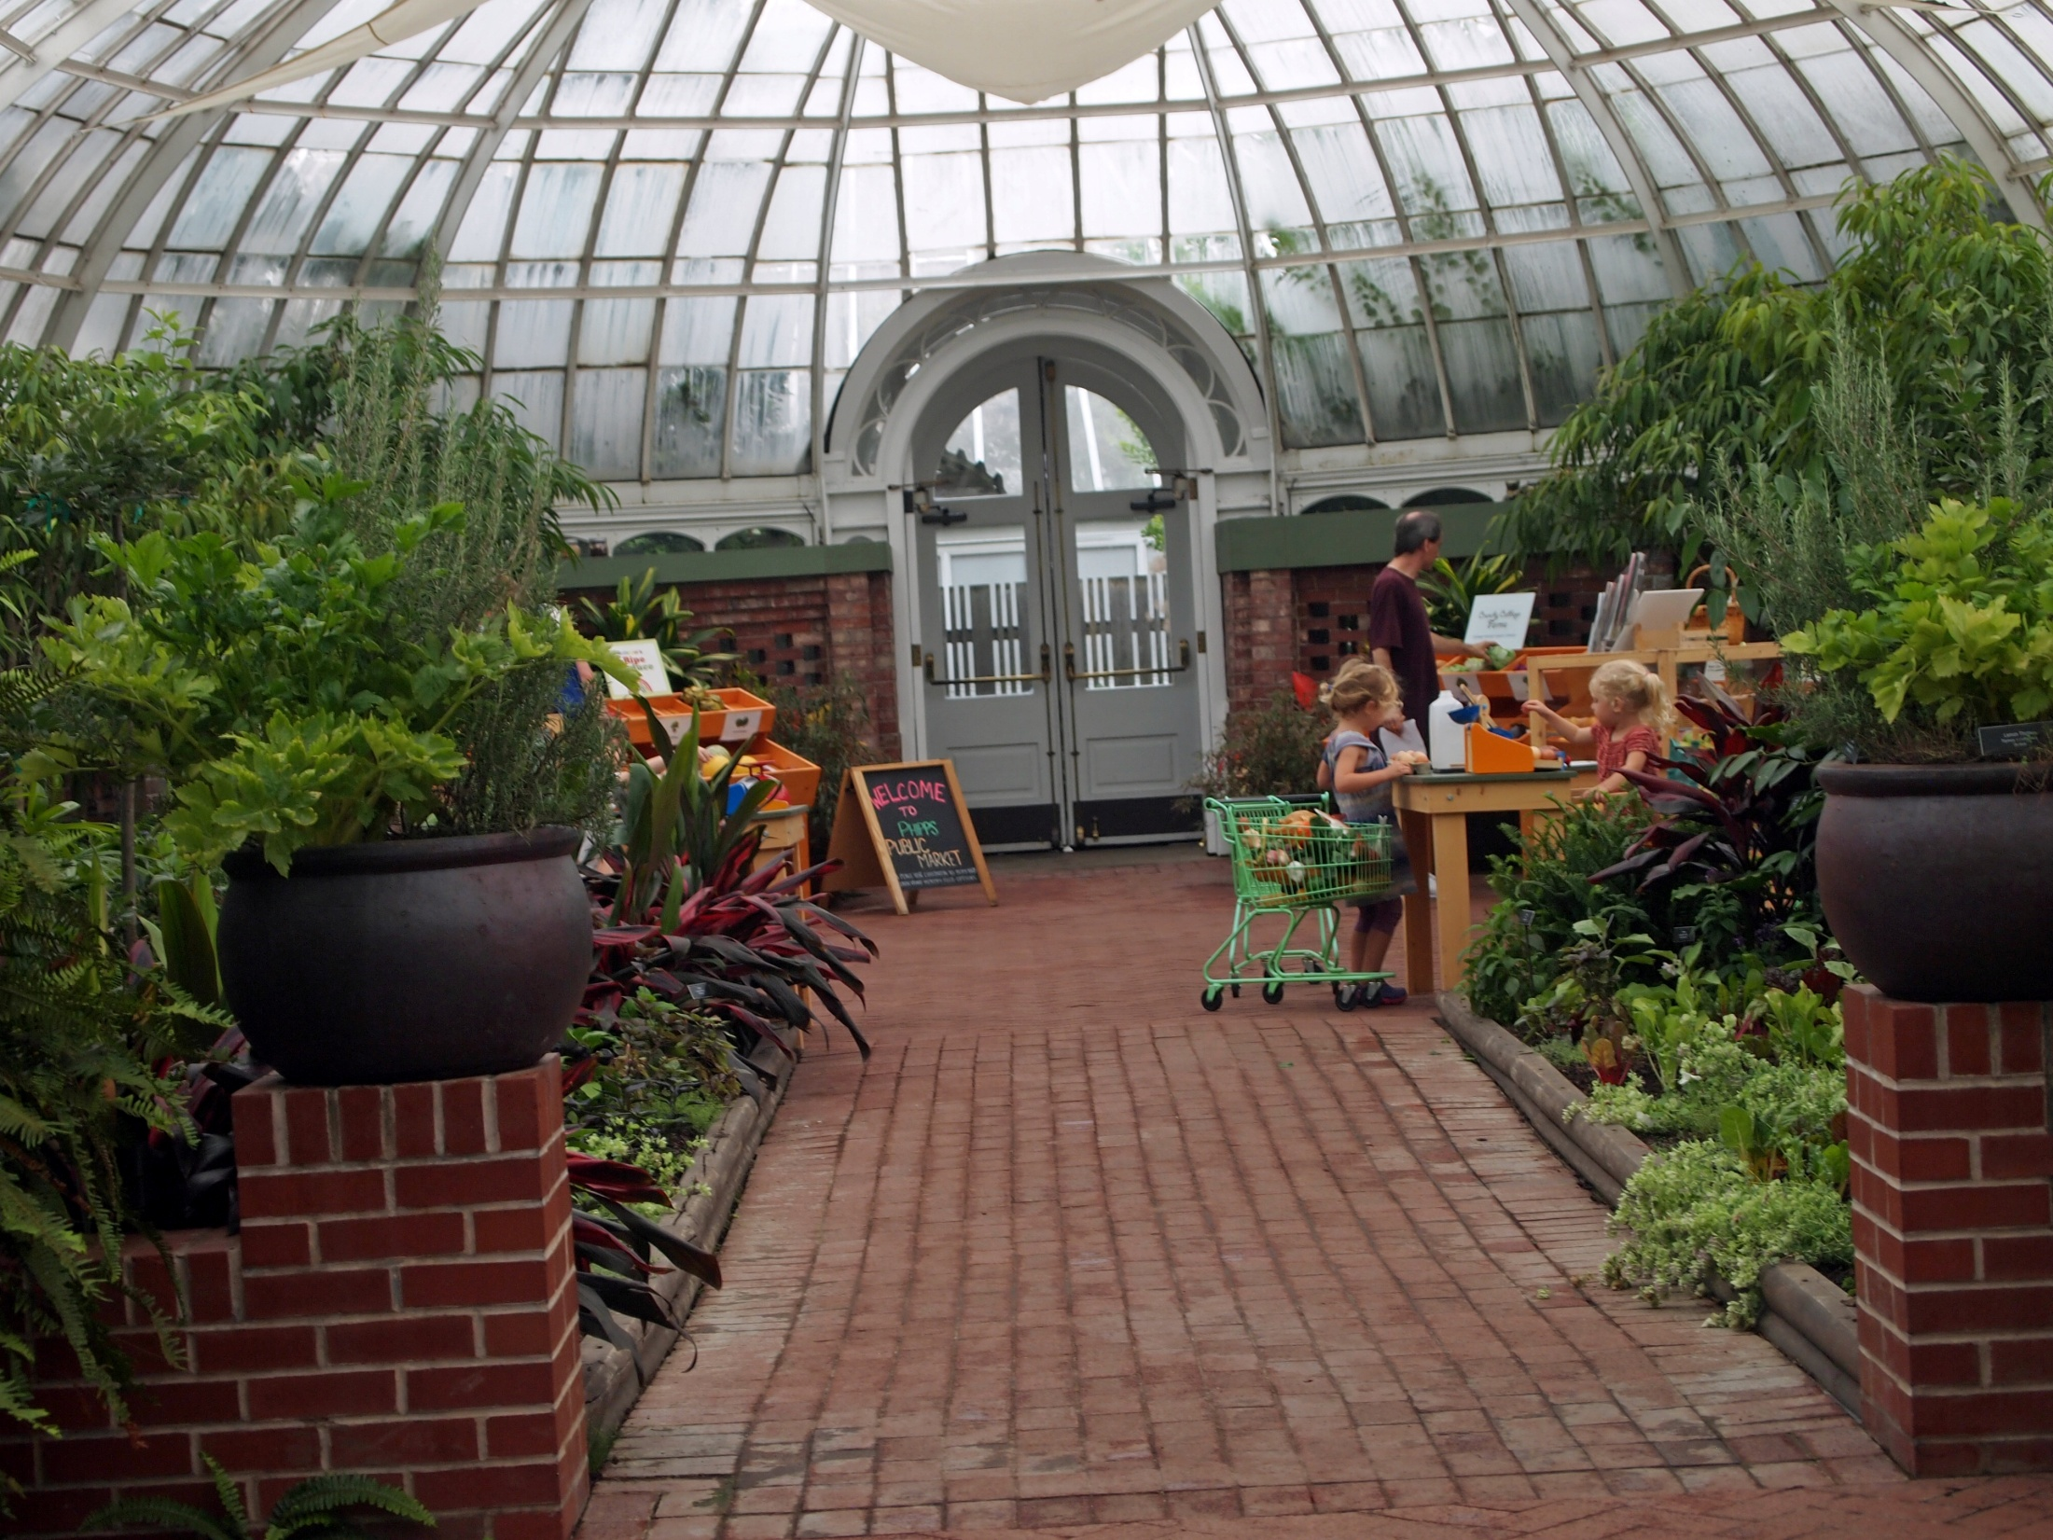
Notes:
Phipps Conservatory and Botanical Gardens

Slide 16
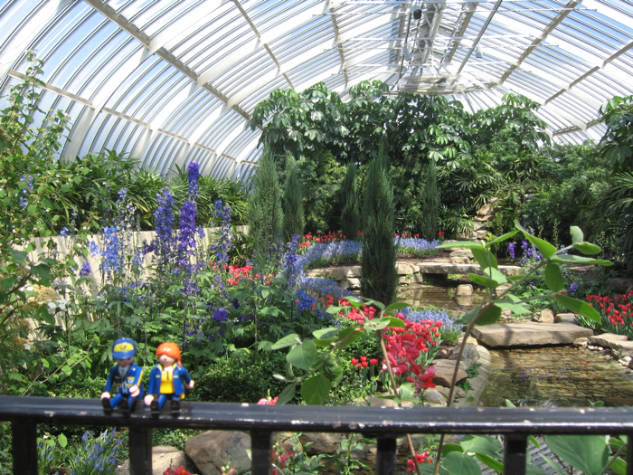
Notes:
Phipps Conservatory and Botanical Gardens

Slide 17
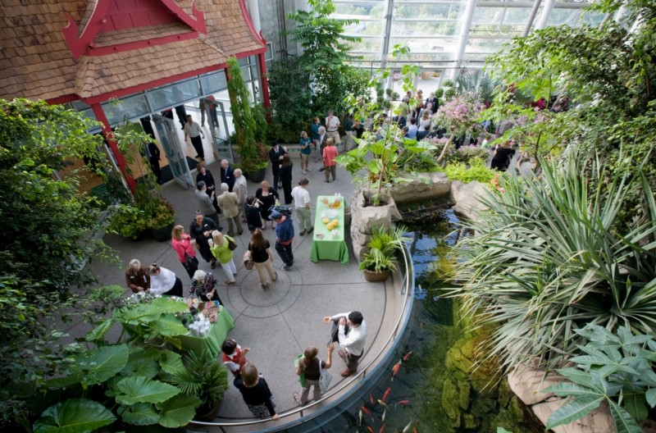
Notes:
Phipps Conservatory and Botanical Gardens

Slide 18
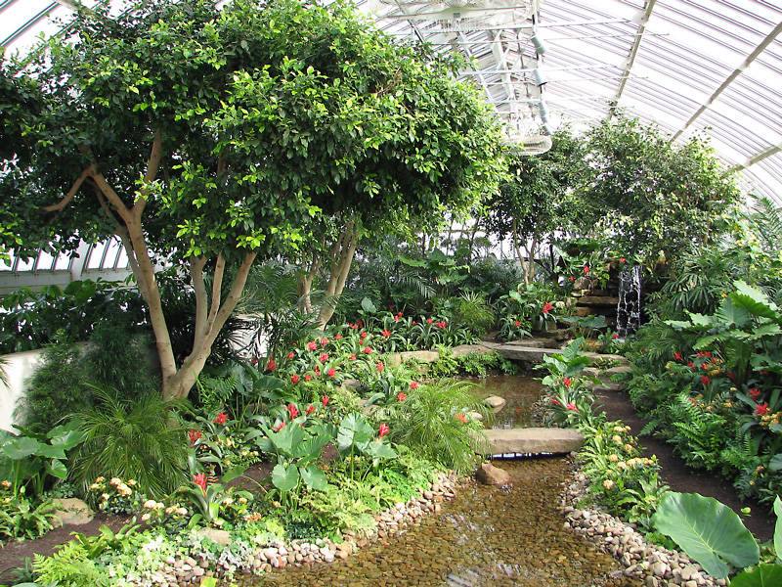
Notes:
Phipps Conservatory and Botanical Gardens

Slide 19
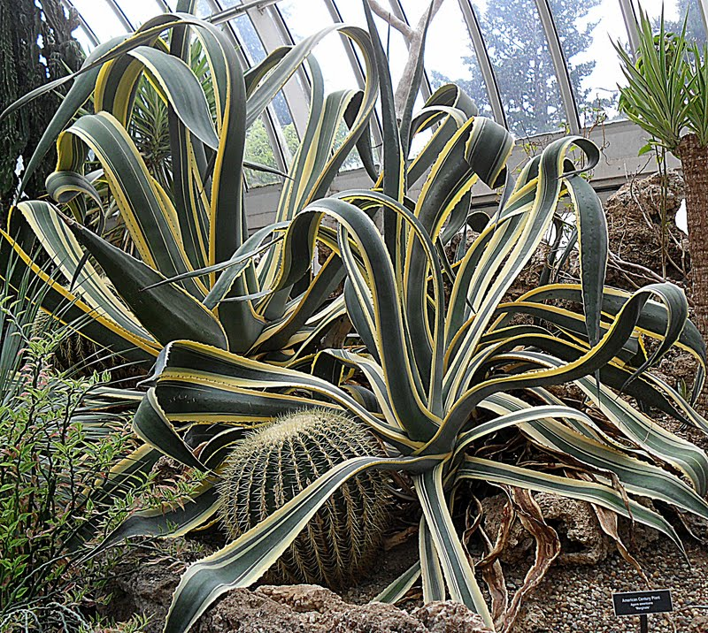
Notes:
Phipps Conservatory and Botanical Gardens

Slide 20
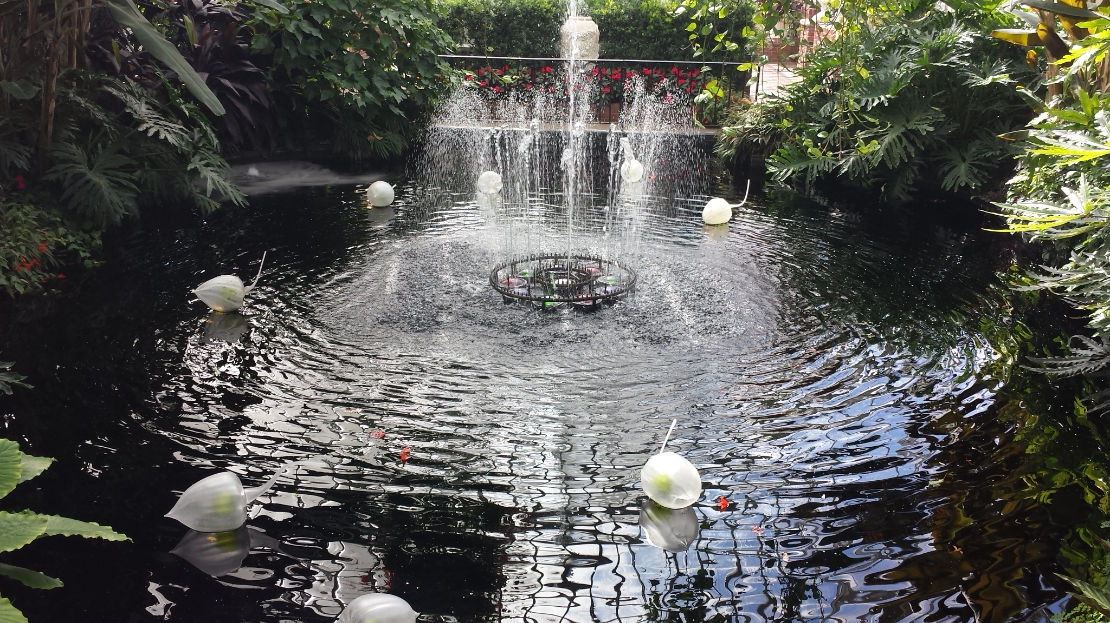

Slide 21
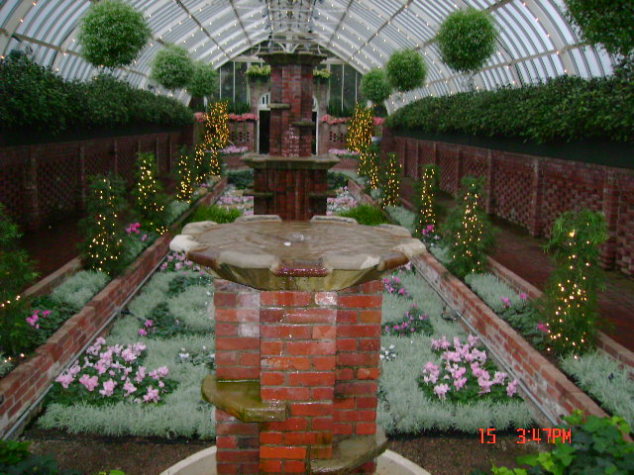
Notes:
Phipps Conservatory and Botanical Gardens

Slide 22
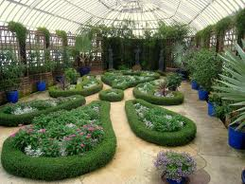
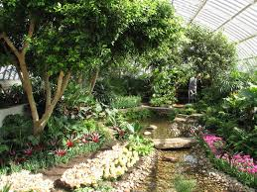
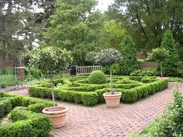
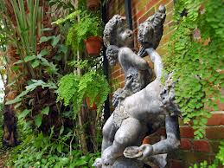
Notes:
Phipps Conservatory and Botanical Gardens

Slide 23
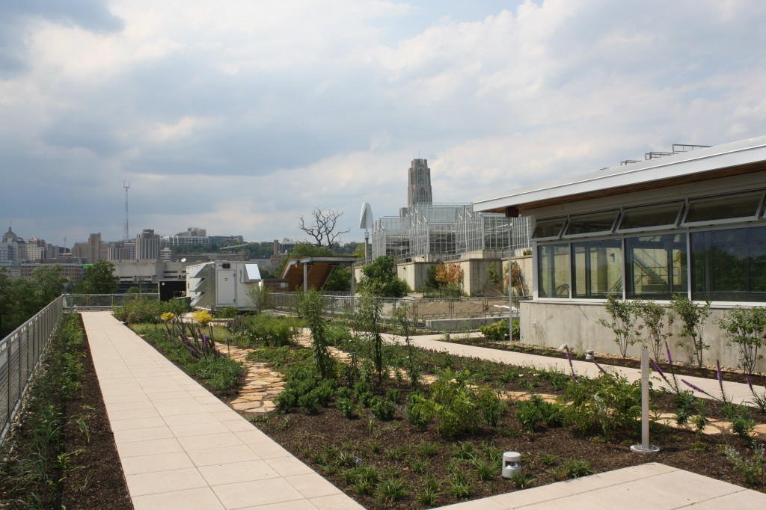

Slide 24
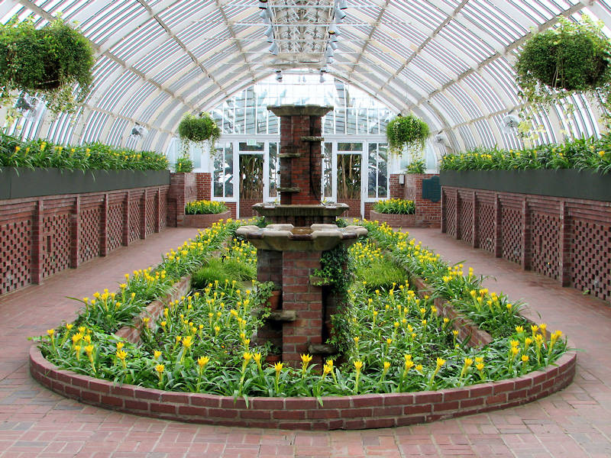
Notes:
Phipps Conservatory and Botanical Gardens

Slide 25
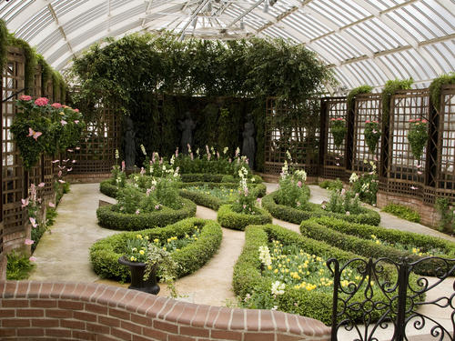
Notes:
Phipps Conservatory and Botanical Gardens

Slide 26
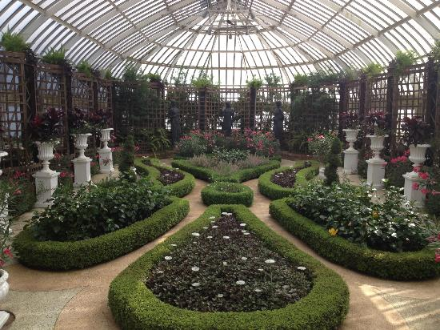
Notes:
Phipps Conservatory and Botanical Gardens

Slide 27
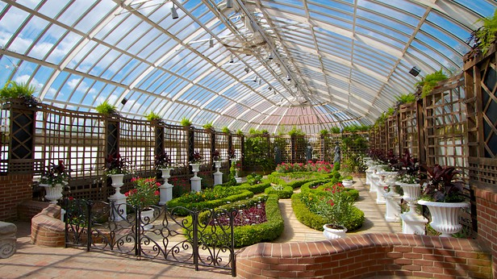
Notes:
Phipps Conservatory and Botanical Gardens

Slide 28
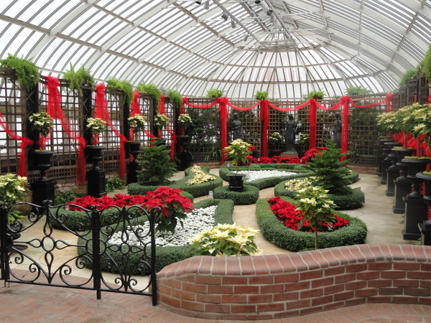
Notes:
Phipps Conservatory and Botanical Gardens

Slide 29
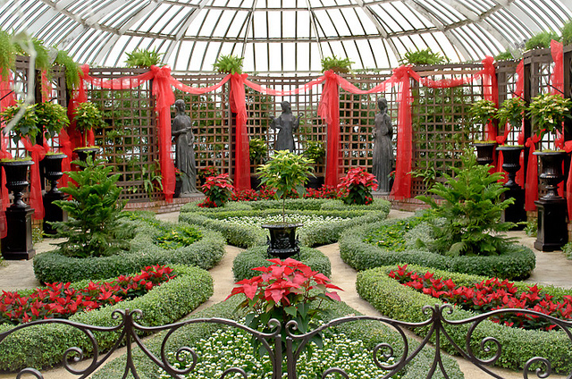
Notes:
Phipps Conservatory and Botanical Gardens

Slide 30
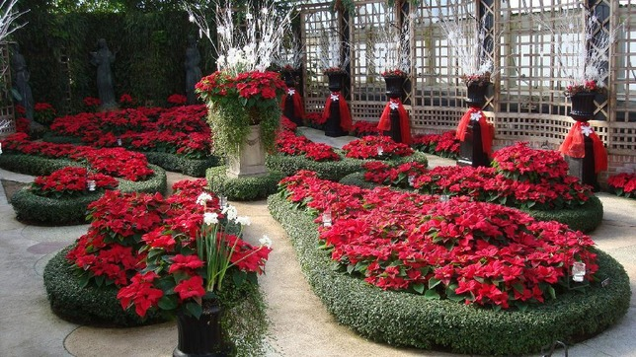
Notes:
Phipps Conservatory and Botanical Gardens

Slide 31
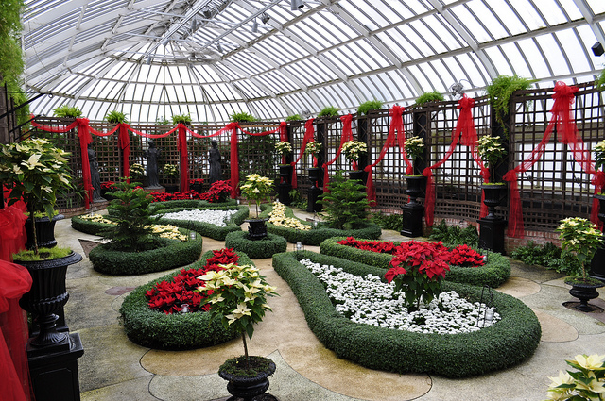
Notes:
Phipps Conservatory and Botanical Gardens

Slide 32
Notes:
Phipps Conservatory and Botanical Gardens

Slide 33
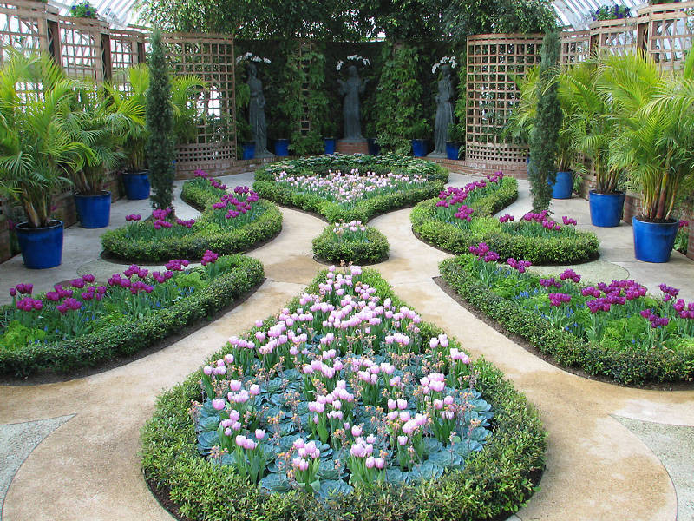
Notes:
Phipps Conservatory and Botanical Gardens

Slide 34
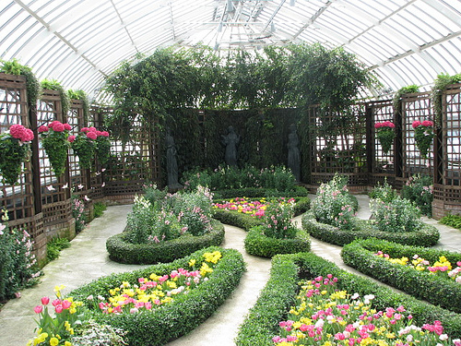
Notes:
Phipps Conservatory and Botanical Gardens

Slide 35
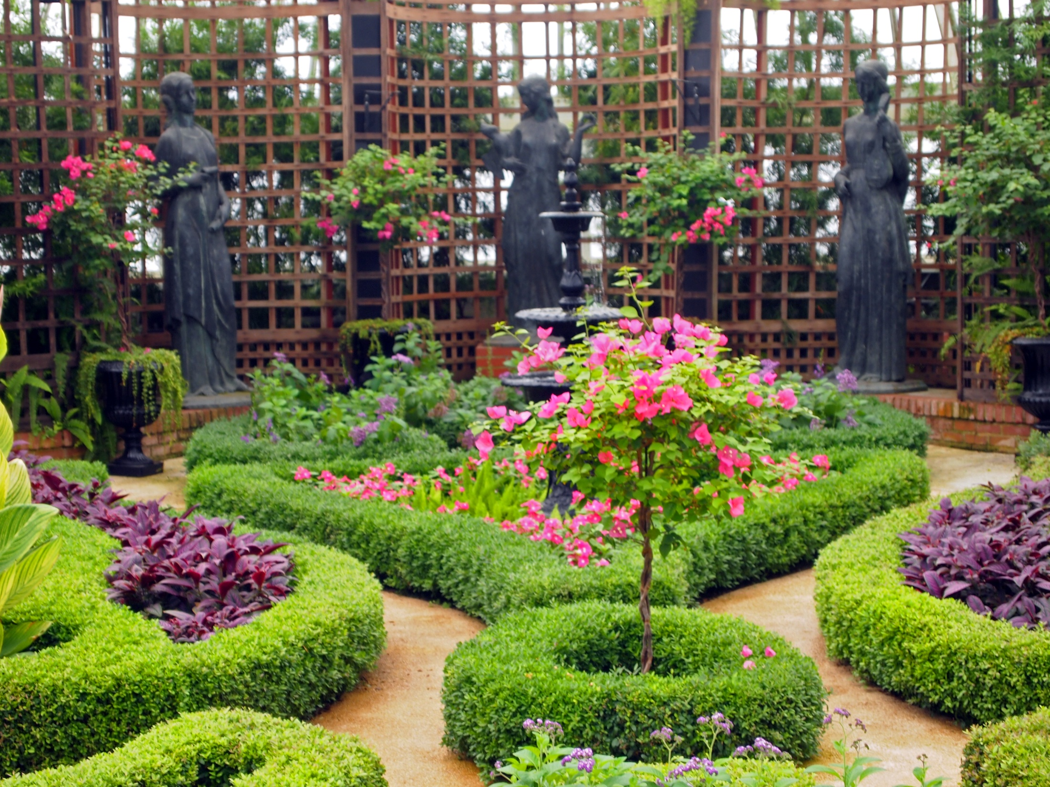
Notes:
Phipps Conservatory and Botanical Gardens

Slide 36
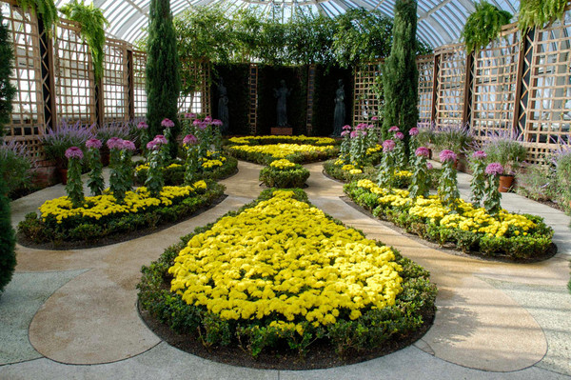
Notes:
Phipps Conservatory and Botanical Gardens

Slide 37
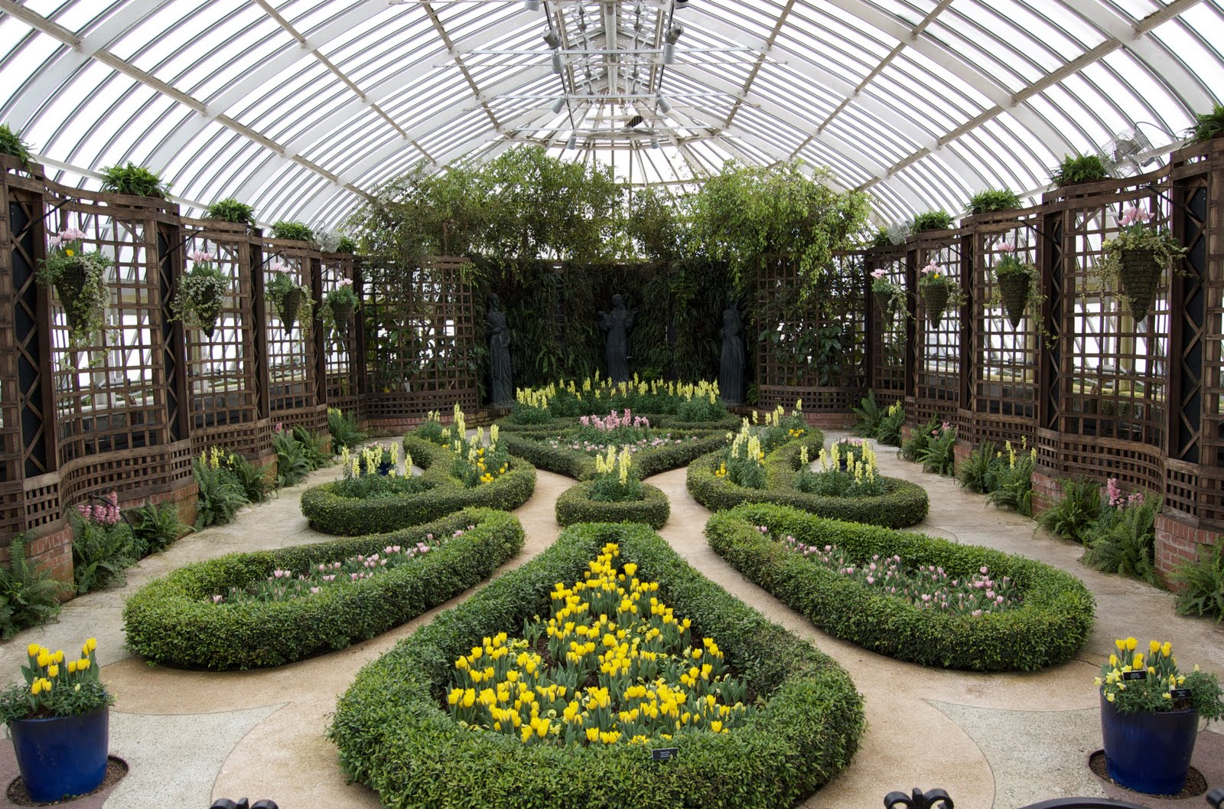
Notes:
Phipps Conservatory and Botanical Gardens

Slide 38
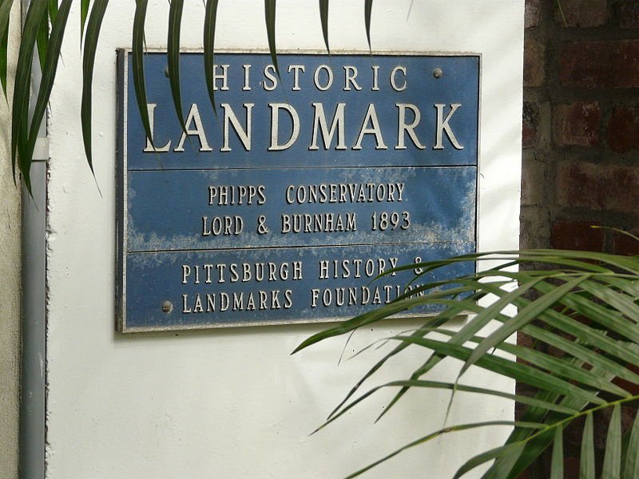
Notes:
Phipps Conservatory and Botanical Gardens

Slide 39
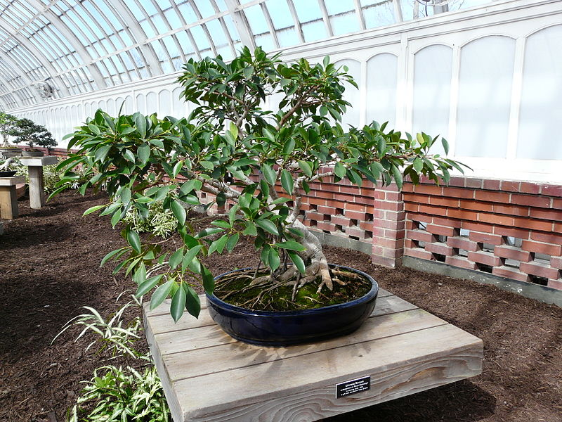
Notes:
Phipps Conservatory and Botanical Gardens

Slide 40
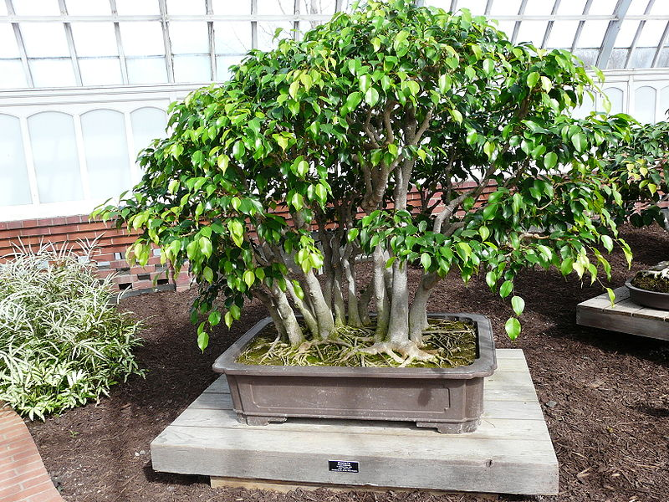
Notes:
Phipps Conservatory and Botanical Gardens

Slide 41
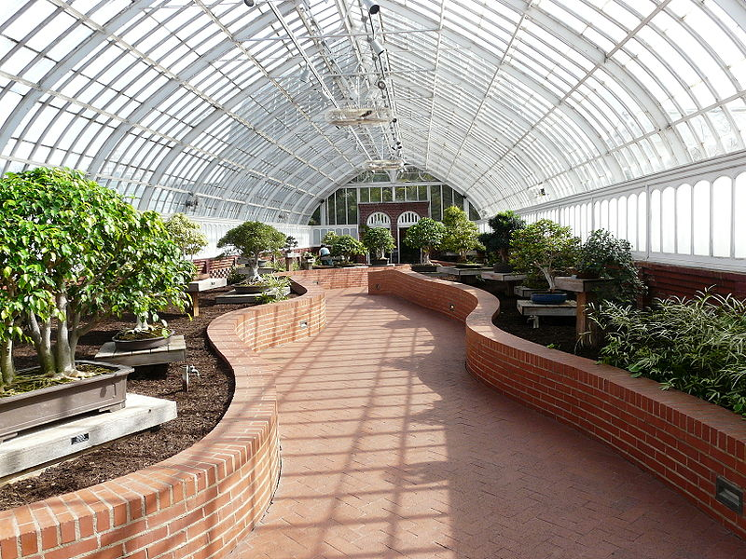
Notes:
Phipps Conservatory and Botanical Gardens

Slide 42
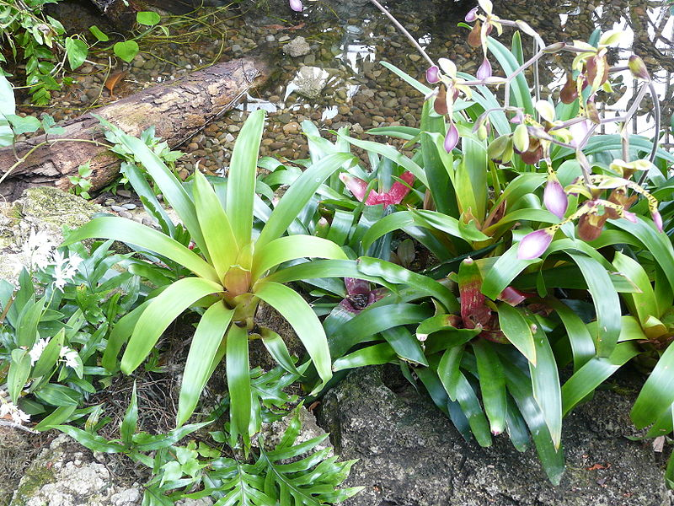
Notes:
Phipps Conservatory and Botanical Gardens

Slide 43
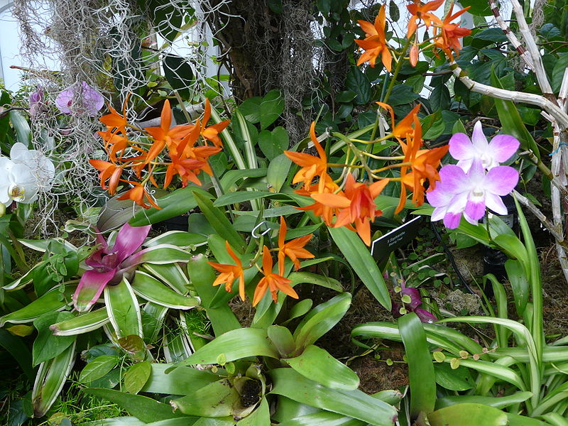
Notes:
Phipps Conservatory and Botanical Gardens

Slide 44
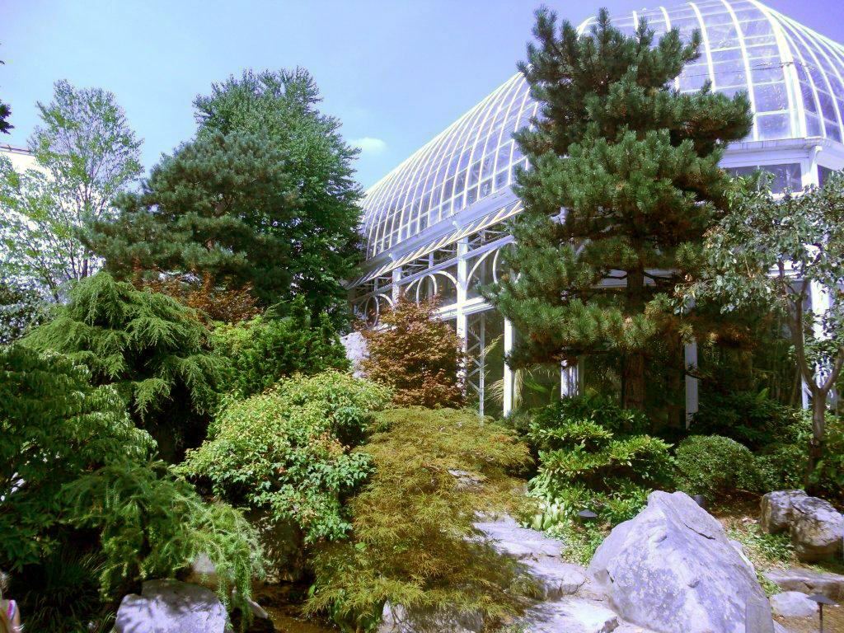
Notes:
Phipps Conservatory and Botanical Gardens

Slide 45
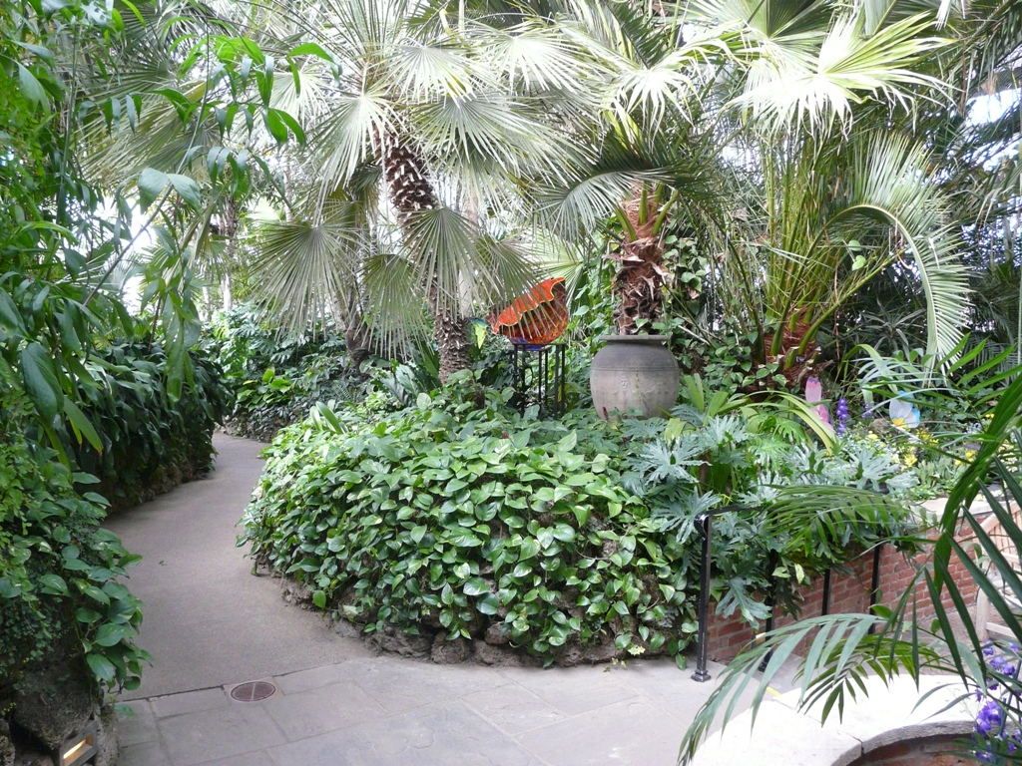
Notes:
Phipps Conservatory and Botanical Gardens

Slide 46
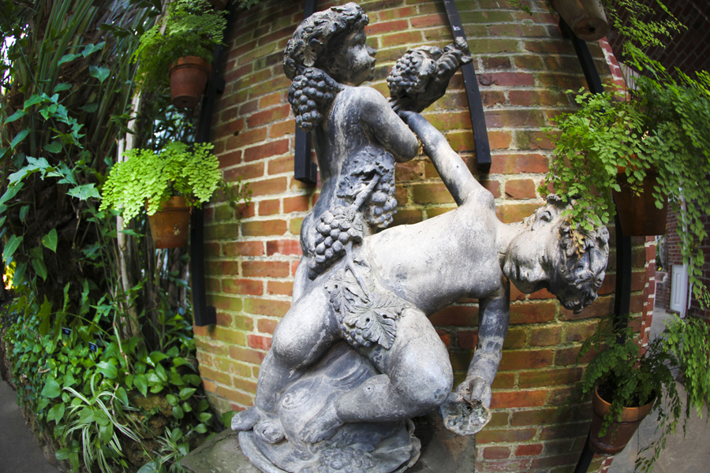
Notes:
Phipps Conservatory and Botanical Gardens

Slide 47
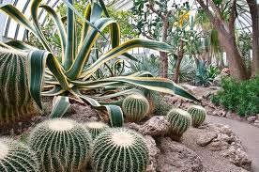
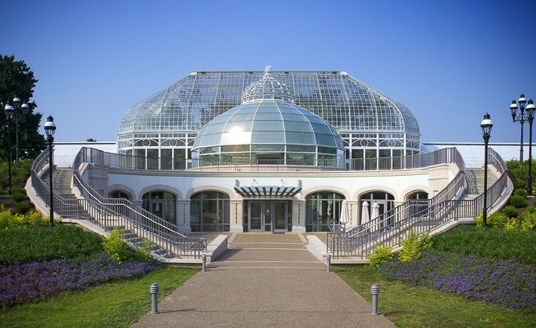
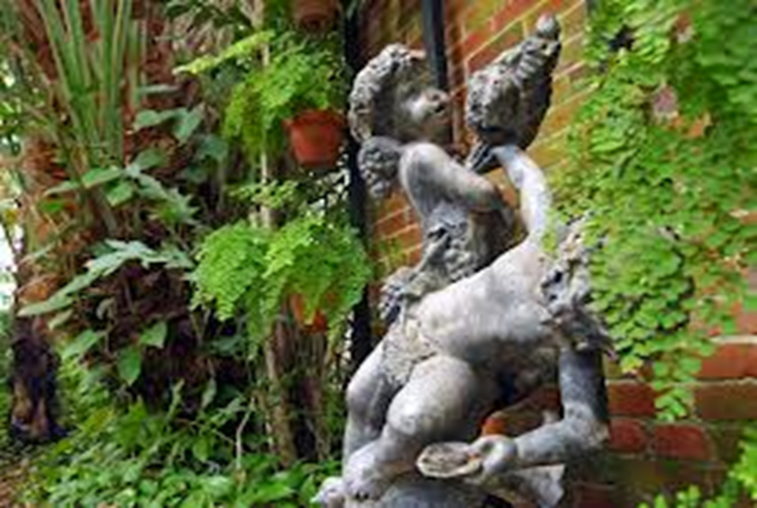
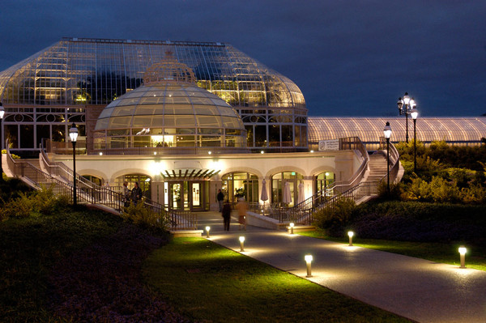
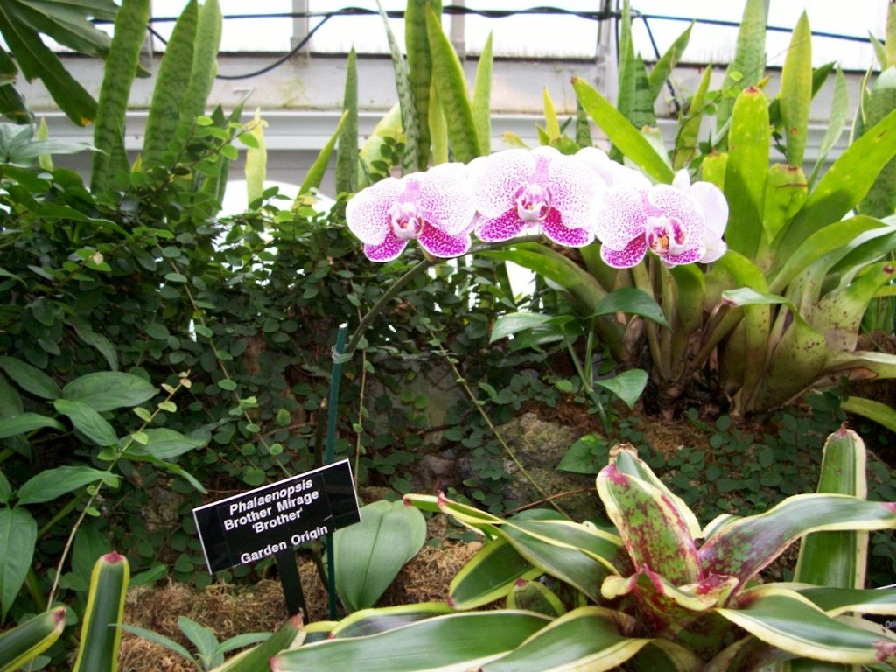
Notes:
Phipps Conservatory and Botanical Gardens

Slide 48
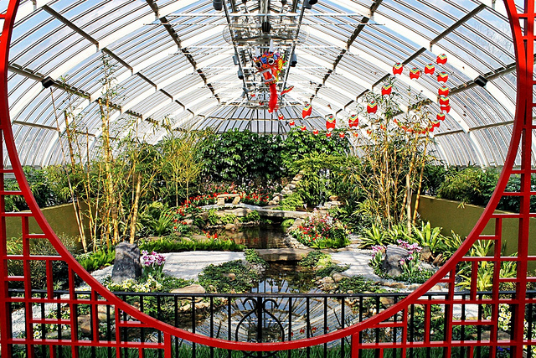
Notes:
Phipps Conservatory and Botanical Gardens

Slide 49
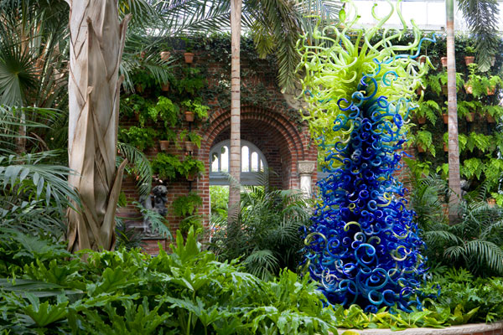
Notes:
Phipps Conservatory and Botanical Gardens

Slide 50
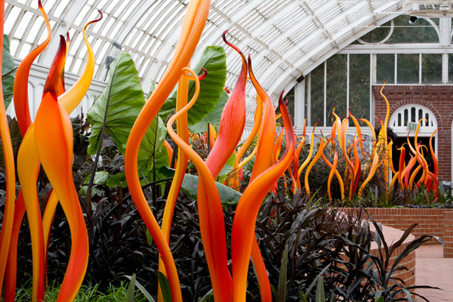
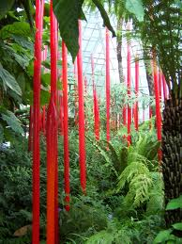
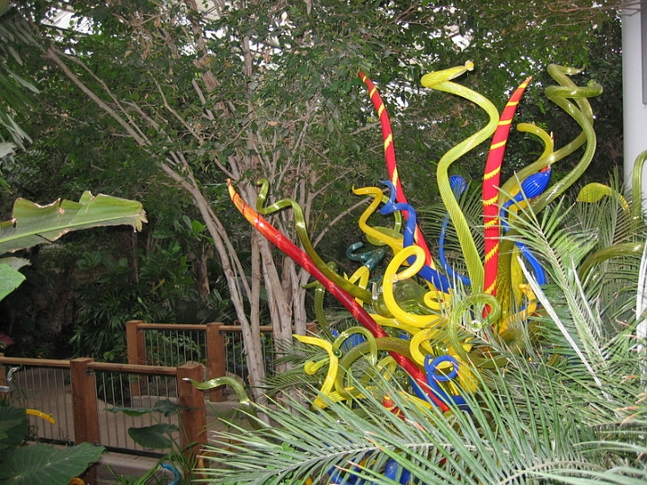
Notes:
Phipps Conservatory and Botanical Gardens

Slide 51

Notes:
Phipps Conservatory and Botanical Gardens.-Dale Chihuly

Slide 52

Notes:
Phipps Conservatory and Botanical Gardens

Slide 53

Notes:
Phipps Conservatory and Botanical Gardens

Slide 54

Notes:
Phipps Conservatory and Botanical Gardens

Slide 55

Notes:
Phipps Conservatory and Botanical Gardens

Slide 56

Notes:
Phipps Conservatory and Botanical Gardens

Slide 57
United States Botanic Garden.-Washington
El Jardín Botánico de Estados Unidos (USBG) es un jardín botánico en los terrenos del Capitolio de Estados Unidos en Washington, DC , cerca de Garfield Circle .
El Jardín Botánico es supervisado por el Congreso a través del Arquitecto del Capitolio , que es responsable de mantener los terrenos del Capitolio de Estados Unidos.
El USBG está abierto todos los días del año, incluyendo días feriados federales .
Es la operación continua del jardín botánico más antiguo de Estados Unidos .

Slide 58
El Instituto Colombiano para el Fomento de las Artes y las Ciencias en Washington, DC , sugirió por primera vez la creación del Jardín Botánico en 1816.
La idea de crear un jardín botánico en Washington, DC , también fue apoyada por el Washington Sociedad Botánica, organizado en 1817, muchos de cuyos miembros eran también miembros del Instituto colombiano, sin embargo esta sociedad se disolvió en 1826.
En 1820, el presidente James Monroe a un lado de (20.000 m 2) para un "invernadero nacional." Dr. Edward Cutbush , fundador y primer presidente del Instituto colombiano, fue uno de los primeros cruzados para un repositorio central y vio la necesidad de un jardín botánico “.

Slide 59
El tracto, que era tierra del pantano, se encuentra al lado del Museo Smithsonian ya escasos metros ochenta de las escalinatas del Capitolio.
La tierra estaba situada entre la Primera y Tercera calles y avenidas Pennsylvania y Maryland en el lado este del edificio del Capitolio.
Fue originalmente propiedad de David Burnes, el granjero escocés que era dueño de la mayor parte del sitio de la ciudad de Washington.
Le habían advertido en 1796 que si se decidía a plantar cultivos "en la avenida y el centro comercial", que era a su propio riesgo como algo se podría hacer "casi en cualquier momento" para hacer una vía pública.

Slide 60
Es probable que Thomas Jefferson fuera la primera persona influyente que se interesó en la limpieza de la maleza que cubría la tierra.
En 1810, algunas hileras de álamos de Lombardía se habían plantado, sin embargo, la propia avenida "era demasiado un pantano" para ser recorrida a caballo.
La misma extensión de tierra del Jardín Botánico del Instituto colombiano ocupó convirtió en el sitio del Jardín Botánico de Estados Unidos en 1850, trece años después de la desaparición de la institución.
En 1867, el Congreso proporcionó dinero para la construcción de los primeros invernaderos. El edificio principal del conservatorio se erigió, 30 pies de largo con una cúpula de 60 metros de altura.

Slide 61
Varios árboles históricos de pie en el sitio, incluyendo la Crittenden roble que marca el lugar donde John J. Crittenden pronunció un discurso en un esfuerzo por evitar la guerra civil.
Asimismo, el Beck-Washington Elm fue un descendiente de un olmo anterior plantado por el propio Washington.
Un Platano que Thaddeus Stevens trajo desde el valle de cachemira, un sicomoro plantado por el senador Daniel Voorhees y un roble chino de la tumba de Confucio, dos cedros del Líbano, y varios otros que tienen las asociaciones históricas.

Slide 62
El Bartholdl Trevi, la obra de Frédéric Auguste Bartholdi , el mismo escultor que diseñó la Estatua de la Libertad en Nueva York Harbor parado en un sitio central en los jardines, sin embargo, se coloca en el almacenamiento durante varios años para dar paso a la conmemoración de general Meade, el héroe de Gettysburg.
El jardín "se colocó formalmente bajo la jurisdicción de la Comisión Mixta de la Biblioteca del Congreso en 1856 y ha sido administrado a través de la Oficina del Arquitecto del Capitolio desde 1934.
El Arquitecto del Capitolio se ha desempeñado como Director Interino de los Estados Unidos Jardín Botánico y es responsable del mantenimiento y operación del Jardín y de cualquier construcción, cambios o mejoras realizadas .

Slide 63
En la actualidad, el Jardín Botánico de Estados Unidos es el hogar de cerca de 10.000 especímenes vivos, algunos de ellos más de 165 años de edad.
El monumento nacional estaba cerrado por reformas el 1 de septiembre de 1997, y volvió a abrir al público el 11 de diciembre de 2001.
En el momento de cierre por reformas, las plantas de la colección fueron colocados en el almacenamiento en la instalación de USBG Producción, se retiró a los invernaderos en la Florida , o compostados.
El USBG adecuada consiste en tres lugares: el Conservatorio, Bartholdi Park, y la planta de producción.

Slide 64
El histórico Lord & Burnham invernadero , construido por el arquitecto del Capitolio en 1933, consta de ocho salas de jardín en invernadero, por un total de (2,689.0 pie 2) de espacio de crecimiento.
En 2001, el Conservatorio volvió a abrir después de una renovación de cuatro años que le obligaba a ser completamente desmantelado y reconstruido utilizando las normas de construcción del siglo XXI. El invernadero está dividido en habitaciones separadas, cada una simulando un único hábitat :
El Garden Court
Plantas raras y en peligro de extinción ( especies raras , en peligro de extinción )
Exploración de Plantas

Slide 65
Orchid House ( orquídeas )
Plantas Medicinales ( plantas medicinales )
Desert ( desierto de las especies)
Hawai
Jardín Primitivo ( primitiva )
Adaptación de Plantas
Selva ( selva especies, lo que es la más grande de las habitaciones, e incluye un segundo piso pasarela para que la selva canopy se puede observar tanto desde abajo y desde arriba)
Jardín de los Niños ( patio ; ofrece muchos prósperos templadas anuales utilizados para fomentar el interés por las plantas)

Slide 66
Southern Exposure (patio), en el lado sur del edificio, está rodeado de paredes de cristal, recibiendo más calor.
Cuenta con numerosas plantas procedentes del Sudeste y Sudoeste , que no sería capaz de vivir en el más frío del Distrito de Columbia climático si no fuera por el microclima.

Slide 67

Notes:
United States Botanic Garden.-Washington

Slide 68

Notes:
United States Botanic Garden.-Washington

Slide 69

Notes:
United States Botanic Garden.-Washington

Slide 70

Notes:
United States Botanic Garden.-Washington

Slide 71

Notes:
United States Botanic Garden.-Washington

Slide 72

Notes:
United States Botanic Garden.-Washington

Slide 73

Notes:
United States Botanic Garden.-Washington

Slide 74

Notes:
United States Botanic Garden.-Washington

Slide 75

Notes:
United States Botanic Garden.-Washington

Slide 76

Notes:
United States Botanic Garden.-Washington

Slide 77

Notes:
United States Botanic Garden.-Washington

Slide 78

Notes:
United States Botanic Garden.-Washington

Slide 79

Notes:
United States Botanic Garden.-Washington

Slide 80

Notes:
United States Botanic Garden.-Washington

Slide 81

Notes:
United States Botanic Garden.-Washington. Cattleya

Slide 82

Notes:
United States Botanic Garden.-Washington

Slide 83

Notes:
United States Botanic Garden.-Washington

Slide 84

Notes:
United States Botanic Garden.-Washington

Slide 85

Notes:
United States Botanic Garden.-Washington

Slide 86

Notes:
United States Botanic Garden.-Washington

Slide 87

Notes:
United States Botanic Garden.-Washington

Slide 88

Notes:
United States Botanic Garden.-Washington

Slide 89

Notes:
United States Botanic Garden.-Washington

Slide 90

Notes:
United States Botanic Garden.-Washington

Slide 91




Notes:
United States Botanic Garden.-Washington

Slide 92

Notes:
United States Botanic Garden.-Washington

Slide 93

Notes:
United States Botanic Garden.-Washington

Slide 94

Notes:
United States Botanic Garden.-Washington

Slide 95

Notes:
United States Botanic Garden.-Washington

Slide 96

Notes:
United States Botanic Garden.-Washington

Slide 97

Notes:
United States Botanic Garden.-Washington

Slide 98

Notes:
United States Botanic Garden.-Washington

Slide 99

Notes:
United States Botanic Garden.-Washington

Slide 100
Myriad Botanical Garden
Los Jardines Botánicos Myriad son unos (69.000 m 2) de jardín botánico y parque urbano interactivo ubicado en el centro de Oklahoma City , Oklahoma , en la esquina suroeste de Reno y Robinson.
El Jardín es el hogar de múltiples niveles de las zonas densamente ajardinadas que rodean un lago hundido.
Su característica principal es el Conservatorio Tropical Crystal Bridge - un museo de (68 m) de plantas vivas con altísimas palmeras, plantas y flores tropicales, cascadas y animales exóticos.

Slide 101
La primera charla de cultivar un jardín en el centro de Oklahoma City comenzó en 1964, cuando líderes de la ciudad encargó al reconocido arquitecto IM Pei para crear un plan de revitalización de la ciudad de Oklahoma City.
El esfuerzo fue dirigido por el pionero de aceite de Oklahoma City Dean A McGee (1904-1989), fundador y CEO de Kerr-McGee Oil Corporation.
La iniciativa resultante, conocido como el " Plan de Pei ", incluido el establecimiento de zonas verdes a un lado para el desarrollo de un complejo cultural, recreativo y comercial en el centro de Oklahoma City.
La idea original de Pei era crear un espacio similar a los Jardines de Tivoli de Copenhague, Dinamarca.

Slide 102
McGee aceptó el proyecto de llevar a cabo los jardines, y continuó trabajando en su formulación hasta su muerte en 1989.
Fechas importantes:
05 de mayo 1970. El nombre de Myriad Botanical Gardens fue adoptado oficialmente. El nombre proviene de "la Myriad", el nuevo estadio y centro de convenciones de 13.000 asientos en la calle de la zona verde.
11 de agosto 1970. El Consejo de la Ciudad de Oklahoma estableció un grupo de trabajo de 19 miembros para supervisar la planificación y ejecución del proyecto.

Slide 103
1971. Arquitectos de Nueva York Conklin + Rossant fueron elegidos para diseñar el nuevo proyecto después de un concurso a nivel nacional.
1975. La ciudad de Oklahoma City compró el sitio por el Jardín Botánico de Myriad por $ 900.000.
16 de septiembre 1975. Un fideicomiso público llamado la Autoridad Myriad Gardens fue creado y encargado de desarrollar la propiedad de (69.000 m 2). McGee fue el primer Presidente de la confianza.
17 de noviembre 1977. Con los planes en la mano, líderes de la ciudad y miembros Trust comenzó la construcción para comenzar la construcción de los jardines

Slide 104
La construcción de la infraestructura de los jardines ', que incluye la base del conservatorio, la etapa de agua y otras instalaciones básicas continuó durante los próximos cuatro años, ya que la financiación estuviera disponible.
1981. La Fundación Myriad Gardens se formó para recaudar fondos privados para la construcción del Conservatorio Tropical Crystal Bridge. Se recaudaron un total de $ 5.1 millones (equivalente a $ 21,9 millones en 2008).
1983-1985. El invernadero tropical Puente de Cristal fue construido.
El marco que conforma forma cilíndrica única del Conservatorio fue construido utilizando 17 cerchas tri-espinal.

Slide 105
A continuación, el marco se llenó con más de 3.000 paneles de acrílico claras individuales que ayudan en el control de la atmósfera tropical en el interior del edificio.
Una vez completada la construcción, que tardó casi dos años para planificar, seleccionar e instalar los materiales vegetales.
1987. Los Parques de Oklahoma City y el Departamento de Recreación se hizo cargo de la operación y el mantenimiento de los jardines.
La Autoridad Myriad Gardens y la Fundación tanto siguen desempeñando un papel integral en el establecimiento de la política y el aumento de la financiación privada para el crecimiento continuo de los Jardines.

Slide 106
5 de marzo 1988. El invernadero tropical Puente de Cristal abre sus puertas al público. Entre los asistentes estaban el entonces alcalde de la ciudad de Oklahoma Ron Norick, Mike Bush, primera Directora Ejecutiva de los jardines, y el Sr. McGee, quien a la edad de 84 años, finalmente vio su visión de los jardines se dio cuenta.
E l fin de semana de apertura recibió más de 12.000 visitantes de los jardines y Crystal Bridge.
Mayo de 2010 - enero de 2011. El invernadero tropical Puente de Cristal se someterá a un proyecto de 10.500.000 dólares de renovación a partir de mayo de 2010, durante el cual todos los paneles de acrílico serán removidos y reemplazados con nuevos paneles.

Slide 107
Además, la estructura de celosía de acero del Puente de Cristal será arenado y vuelto a pintar.
La financiación del proyecto se incluyó en 2007 Bonos de Obligación General de Oklahoma City
. Myriad Botanical Gardens ofrece múltiples oportunidades de educación para jóvenes y adultos a lo largo de cada año natural. Tarifas especiales pueden solicitar oportunidades de educación en grupo.
El Programa de Actividades Ecología Bosques Tropicales (REAP) está dirigido a niños de segundo y cuarto. Se concentra en temas específicos de la biología, ecología, mientras que el empleo de un enfoque basado en la investigación práctica para la comprensión.

Slide 108
Itinerancia del programa educativo de verano Selva ofrece un nivel básico de comprensión de la ecología, con especial énfasis en la educación y la conservación de la selva tropical.
Se lleva a cabo todos los martes y miércoles de junio y julio. Grupos de la guardería, de la iglesia y la escuela en casa son bienvenidos.
Junior Master Gardener es un programa de un día de verano de una semana intensiva para niños de 7 a 12 años de edad.
La instrucción se enfoca en la biología, la horticultura y la conservación.
Múltiples actividades prácticas incluidas.

Slide 109
La Escuela de Jardinería anual Oklahoma es uno de los acontecimientos de la firma de los jardines. Realiza normalmente el primer sábado de marzo, la Escuela de Jardinería de Oklahoma es un seminario de un día con expertos de jardín aclamados de Oklahoma y en las regiones del Sur / Suroeste de los EE.UU..
Temas cambian anualmente y pueden variar entre los mejores árboles y arbustos de los jardines de Oklahoma, a la horticultura sostenible, jardinería para los arreglos florales, y más.
Los Jardines Botánicos Myriad es el hogar de varias piezas de arte.
"Gateway" de Hans Van de Bovenkamp. La escultura abstracta 14 metros de altura se alza sobre una berma planteado en la esquina noreste de los jardines.

Slide 110
"La infancia es eterno" por Robin Orbach. Escultor local Robin Orbach donó esta escultura abstracta a los ciudadanos de la ciudad de Oklahoma el 20 de abril de 1992.
Se encuentra en el cuadrante suroeste de los jardines.
Philodendron Dome" se encuentra en el lado noroeste del lago y se compone de un marco en forma de cúpula en una 'x 9' base 8 de hierro y bronce. Vides Hierro apoyan la "cúpula" de las hojas de esta planta de bronce, donde los visitantes pueden entrar para una vista desde abajo.

Slide 111
"Flying Fish" por Kenny McCage. Mc. McCage, un hombre de Oklahoma y la Armada submarino soldador natal, creó esta escultura cinética que se encuentra en el lago al este de los jardines.
"Land of the Brave and the Free" es una escultura cinética del viento compuesta por los colores brillantes y formas arquetípicas. Se encuentra en el lado oeste de los jardines. Fue donado en 2002 al Festival de las Artes del artista de California, Susan Pascal Beran.
"Spirit polacos" Situado junto a la plaza Fuente norte, los dos polos espirituales eran regalos a la ciudad de Oklahoma City de la ciudad de Tulsa, en conmemoración del centenario de Oklahoma de la condición de Estado en 2007.

Slide 112

Notes:
Myriad Botanical Garden

Slide 113

Notes:
Myriad Botanical Garden

Slide 114

Notes:
Myriad Botanical Garden

Slide 115

Notes:
Myriad Botanical Garden

Slide 116

Notes:
Myriad Botanical Garden

Slide 117

Notes:
Myriad Botanical Garden

Slide 118

Notes:
Myriad Botanical Garden

Slide 119

Notes:
Myriad Botanical Garden

Slide 120

Notes:
Myriad Botanical Garden

Slide 121

Notes:
Myriad Botanical Garden

Slide 122

Notes:
Myriad Botanical Garden

Slide 123

Notes:
Myriad Botanical Garden

Slide 124

Notes:
Myriad Botanical Garden

Slide 125

Notes:
Myriad Botanical Garden

Slide 126

Notes:
Myriad Botanical Garden

Slide 127

Notes:
Myriad Botanical Garden

Slide 128

Notes:
Myriad Botanical Garden

Slide 129

Notes:
Myriad Botanical Garden

Slide 130

Notes:
Myriad Botanical Garden

Slide 131

Notes:
Myriad Botanical Garden

Slide 132

Notes:
Myriad Botanical Garden

Slide 133

Notes:
Myriad Botanical Garden

Slide 134

Notes:
Myriad Botanical Garden

Slide 135

Notes:
Myriad Botanical Garden

Slide 136

Notes:
Myriad Botanical Garden

Slide 137

Notes:
Myriad Botanical Garden

Slide 138


Slide 139

Notes:
Myriad Botanical Garden

Slide 140

Notes:
Myriad Botanical Garden

Slide 141

Notes:
Myriad Botanical Garden

